Slide 1
FlexE柔性以太网技术
在能源互联网中应用的关键技术研究
课题1和课题2的研究进展汇报
2021年11月19日

Slide 2
内 容
1
FlexE技术标准和产业化总体进展
2
课题1和课题2研究思路及进展汇报
3
项目团队协同研究的重点工作建议

Slide 3
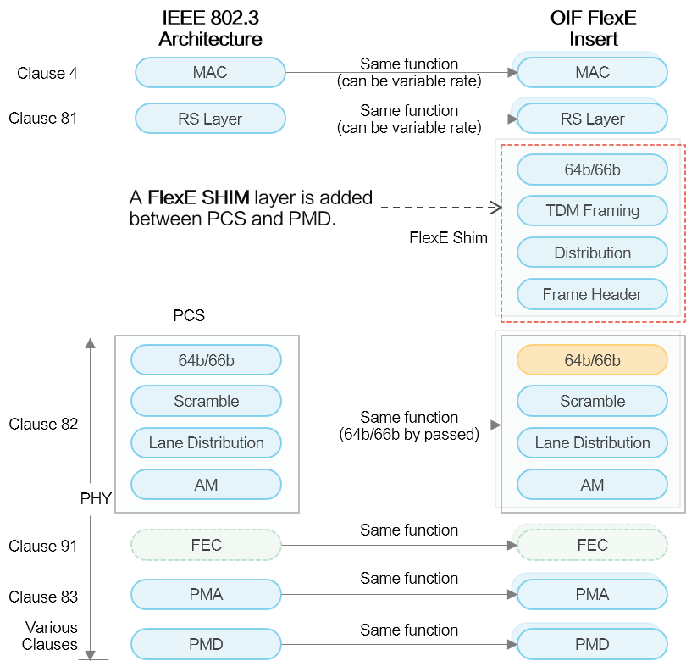
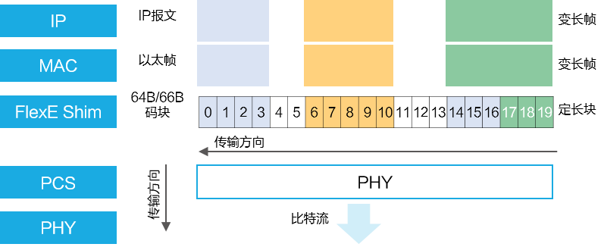
FlexE增强了以太网技术和产业优势，三大特性获广泛认可
FlexE解耦以太网MAC和物理层，适用于数据中心高速互连、多颗粒子速率、时隙通道化业务隔离应用场景

Slide 4
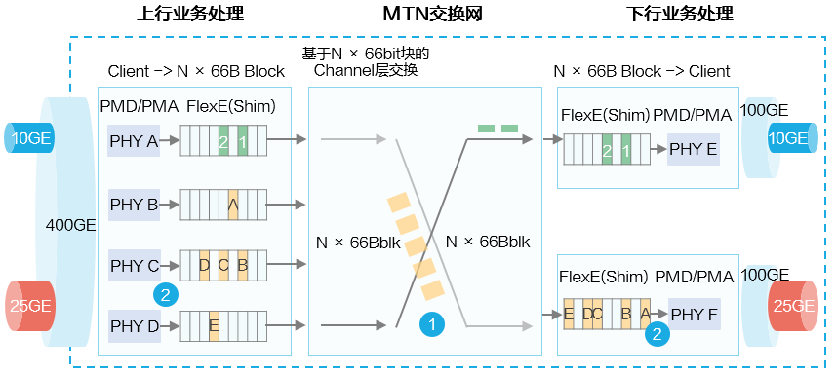
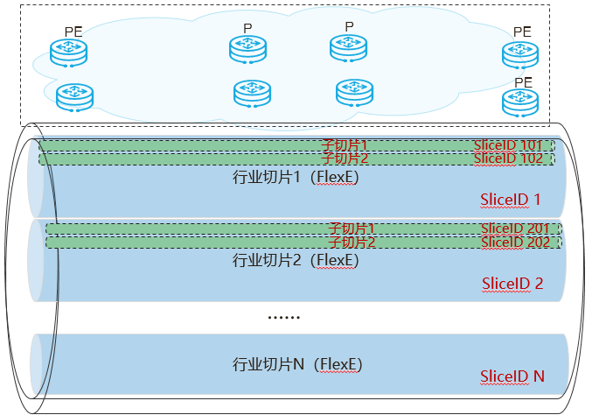
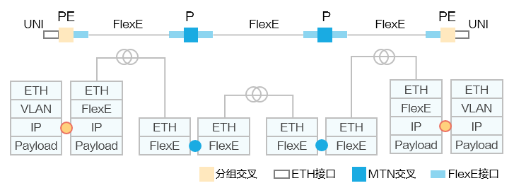
MTN基于FlexE接口，构建端到端硬隔离的通道组网保护能力
MTN通道支持交叉调度、OAM和保护能力
FlexE/MTN提供硬隔离的网络切片能力
OAM功能 | Type | 优先级 | 分类 | 功能说明
BAS | 0x1 | 高 | 单码块OAM | 基础码块，用于进行实时发送的基础OAM消息，包括连通性检查、BIP校验、RDI、REI、CS_LF、CS_RF功能
APS | 0x2 | 高 | 单码块OAM | 自动保护倒换消息码块，用于进行自动保护倒换
CV | 0x11 | 低 | 多码块OAM | 连通性验证码块，用于进行连通性验证
1DM | 0x12 | 低 | 多码块OAM | 单向时延码块，用于进行单向时延测量消息
2DMM | 0x13 | 低 | 多码块OAM | 双向时延测量码块，用于发送双向时延测量消息
2DMR | 0x14 | 低 | 多码块OAM | 双向时延响应码块，用于响应双向时延测量消息
CS | 0x15 | 低 | 单码块OAM | 客户信号指示码块，用于指示客户信号类型

Slide 5



FlexE和MTN标准进展显著，依托以太网产业优势获广泛认可
光互联论坛
FlexE接口技术
（N*50/100/200/400G）
国际电信联盟
MTN通道技术
（N*5G端到端通道）
 | 中国通信行业标准 | 牵头单位 | 标准状态
1 | YD/T3965-2021 灵活以太网（FlexE）链路接口技术要求 | 上海诺基亚、中国信通院 | 2021年6月已发布
2 | YD/T 3992-2021灵活以太网（FlexE）链路接口测试方法 | 中国信通院、华为 | 2021年9月已发布

Slide 6
CCSA正加速研制切片分组网络（SPN）的标准体系
TC6 WG1 传送网工作组
SP2 5G网络切片特设项目组
 | 中国通信行业标准 | 牵头单位 | 进展状态
1 | YD/T 3826-2021 切片分组网络（SPN）总体技术要求 | 中国移动、中国信通院 | 2021年3月已正式发布
2 | 2019-1218T-YD 切片分组网络（SPN）设备技术要求 | 中国移动、中兴、中国信通院 | 2021年10月通过送审，将提交报批
3 | 2020-0592T-YD 切片分组网络（SPN）设备测试方法 | 中国信通院、中国移动 | 2021年10月通过征求意见，12月提交送审。
4 | 2020B31研究课题：切片分组网络（SPN）互通技术要求 | 中国移动、中国信通院 | 2021年 12月提交上会审查
5 | 2020-0591T-YD切片分组网络（SPN）南向接口技术要求 | 中国移动、中兴、中国信通院 | 计划2022年完成
6 | 切片分组网络（SPN）设备南向接口测试方法 | 中国信通院、中国移动 | 计划2022年完成
7 | 切片分组网络（SPN）细粒度承载技术要求 | 中国移动、华为 | 计划2022年完成
 | 中国通信行业标准 | 牵头单位 | 进展状态
1 | 2020-0512T-YD 5G网络切片 基于切片分组网（SPN）承载的端到端切片对接技术要求 | 中国移动、中国信通院 | 2021年3月已提交报批
2 | 2021-0583T-YD基于切片分组网（SPN）的承载网切片子网管理功能（TN-NSSMF）技术要求 | 中国移动、中国信通院、中国信科 | 2021年7月通过送审，已报批提交
3 | 2021-0582T-YD基于切片分组网（SPN）的承载网切片子网管理功能（TN-NSSMF）接口技术要求 | 中国移动、中国信通院、华为技术 | 2021年10月通过送审稿，将提交报批
TC7 WG2 传送、接入和承载网络管理
 | 中国通信行业标准 | 牵头单位 | 进展状态
1 | 2020-0539T-YD面向5G传输的PTN/SPN管控融合网络管理系统技术要求 | 中国移动、华为技术 | 2020年10月通过送审，已报批

Slide 7
























5G+行业专网应用推动FlexE/MTN全产业链的规模化发展
技术与标准
芯片厂商
系统设备制造商
仪器仪表
电信运营商
行业应用
中国移动5G承载SPN设备已部署超20万端，SPN三期新集采25万端设备；
中国电信STN和中国联通SMAN均属于IP RAN增强方案，已明确要求设备支持FlexE接口和SR，现网已规模部署。
ITU-T: MTN系列标准
OIF: FlexE IA
IEEE802.3：50GE/100GE/200GE/400GE
IETF：FlexE信息模型和VPN+切片
CCSA：FlexE和SPN系列行标
国内三大主流SPN设备厂商均自研T级FlexE/ SPN系列芯片。
博通已发布T级MTN商用芯片
盛科已发布两款FlexE/SPN商用芯片，满足小型化SPN设备研发需求。
传输设备：国内3大主流设备厂商提供近20款SPN设备。
IP路由器设备：华为、中兴、新华三、诺基亚等厂商路由器支持FlexE接口。
至少三家仪表支持MTN接口和通道OAM功能、性能测试；
支持FlexE接口速率为50GE/ 100GE/200GE；
支持1588V2时间同步测试
支持SR-MPLS over FlexE流量。
安全隔离、高可靠和低时延成为重要应用驱动。
三大运营商联合国家电网、南方电网等行业加强5G应用推广。
电网、金融、港口、医疗、车联网应用示范项目

Slide 8
内 容
1
FlexE技术标准和产业化总体进展
2
课题1和课题2研究思路及进展汇报
3
项目团队协同研究的重点工作建议

Slide 9
课题1：基于 FlexE 的能源互联网切片网络架构与组网模式研究
研究方法：行业调研分析，技术标准研究，专业文献研究，可行性分析，产业化论证
研究内容
技术研究路线
输出成果
工作计划
网络分层协议架构
十大典型应用场景
FlexE关键技术可行性分析论证
适应能源互联网多业务统一承载的FlexE网络协议架构
阶段一报告: 21年12月审查
标准1草案: 21年12月内审
1篇论文：21年12月提交
业务承载技术方案
典型业务需求特性
多业务安全隔离和网络切片方案
基于FlexE的十大典型业务的网络切片承载技术方案
阶段一报告: 21年12月审查
标准1草案: 21年12月内审
专利申请：22年1-3月提交
分层组网模型方案
分层分域组网需求
典型组网拓扑方案的适用性分析
基于FlexE的分层分域组网架构和模型方案
阶段三报告: 22年6月审查
标准1草案: 22年3月提交征求意见稿，申请上会审查
网络技术演进方案
核心技术发展趋势
FlexE和IPv6+
的SDN协同管控
基于FlexE和IPv6+的网络技术分阶段发展演进方案
阶段四报告: 22年3月审查
标准1草案: 22年4-6月送审，7-9月提交报批稿。
1篇论文：22年1-4月提交

Slide 10
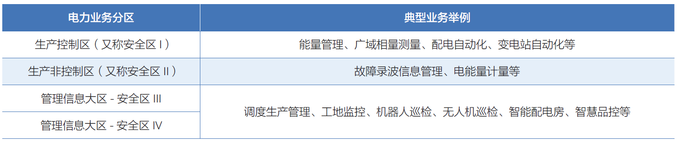
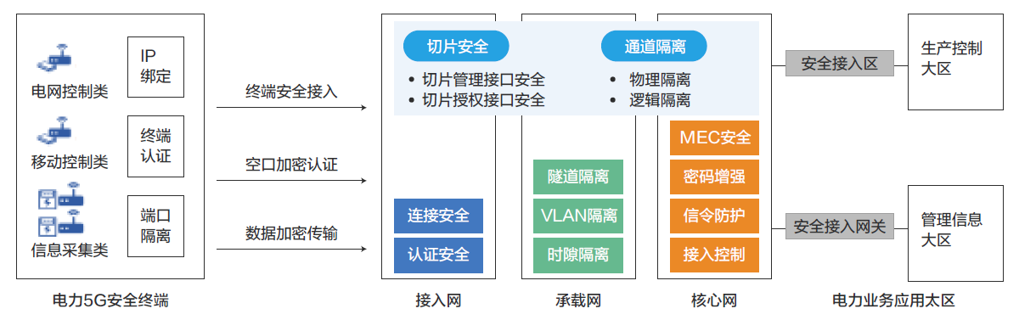
能源互联网：业务安全分区和安全隔离要求

Slide 11
能源互联网：典型应用场景的业务通信需求分析
调研分析典型应用场景的业务需求特性，研究提出FlexE在能源互联网的具体适用场景、FlexE硬隔离和VPN软隔离组合应用的网络切片技术及组网应用方案。
业务类别 | 业务名称 | 通信需求指标分析
 |  | 时延 | 带宽 | 可靠性 | 安全隔离 | 连接数
生产 控制区 安全I区 | 智能分布式配电自动化 | ≤15ms | ≥2Mbps | 99.999% | 物理隔离 | X×10个/km²
 | 用电负荷需求响应控制 | ≤200ms | 10kbps~ 2Mbps | 99.999% | 物理隔离 | X×10个/km²
 | 分布式能源调控 | 采集类≤3s 控制类≤1s | ≥2Mbps | 99.999% | 物理隔离 | 百万~千万级
生产 非控制区 安全II区 | 高级计量（低压集抄） | ≤3s | 1~2Mbps | 99.9% | 物理隔离 | 集抄模式X×100个/km² 下沉到用户后翻50~100倍
 | 同步相量测量（PMU） | 50ms | ≥2Mbps | 99.999% | 物理隔离 | X×10个/km2
 | 移动现场施工作业管控 | 视频≤200ms 控制≤100ms | 20~100Mbps | 99.9% | 物理隔离 | 局部区域内5~10个
 | 应急现场自组网应用
管理 信息大区 安全III区 | 变电站巡检 | 视频≤200ms 控制≤100ms | 4~10Mbps | 99.9% | 与I/II区物理隔离，区内VPN隔离 | 集中在局部区域1~2个
 | 输电线路巡检
 | 配电房视频综合监控
管理信息大区 安全IV区 | 视频会议 | 视频和语音≤200ms | 10~100Mbps | 99.9% | 与I/II区物理隔离，区内VPN隔离 | 广域
 | 办公信息化 | ≤1s | 10M~1Gbps | 99.9% |  | 广域

Slide 12










典型场景需求分析：数据中心高速互连业务
核心数据中心之间高速互连：通常采用点到点超100G光口互连，支撑构建干线/区域/省内的云化数据中心资源池，研究数据中心路由器网关设备和承载设备之间通过FlexE接口互通的组网方案，一是满足20ms/10ms/ 1ms低时延特性；二是提供多元业务的端到端网络切片，满足安全隔离特性要求。
云边数据中心之间高速互连：支撑实现云边数据中心之间的资源协同和AI/算力协同，支持业务动态感知和按需连接建立，满足低时延、高可靠和安全隔离需求。
边边/边端协同互连：局域网变电站内、分布式新型能源网（如能源小镇）的采集控制终端和边缘数据中心之间连接组网，存在多类接口、业务汇聚和连接调度需求。
基于FlexE的融合传送网络
无线+有线
云数据中心
分组隧道切片
边缘
数据中心
云数据中心
变电站
内汇聚网络
FlexE大颗粒时隙切片
光波长切片（按需配置）
云数据中心
各类采集
控制终端
边边/边端互连协同场景
多种接入方式
云边数据中心高速互连场景

Slide 13
FlexE网络架构：适配能源互联网的多业务统一承载
新型网络架构的发展愿景
安全隔离的多业务承载
差异化的业务性能保障
智能化的网络管控运维
技术和产业可持续演进
绿色节能支撑双碳战略
基于FlexE统一承载的网络分层协议架构
L2/L3 VPN业务
CBR业务
时间/
时钟
管理/
控制
分组切片层
分组隧道
（SRv6/SR-MPLS/ MPLS-TP）
以太网MAC
小颗粒通道层（N×10Mbps）
FlexE切片层
MTN通道层（N × 5Gbps）
MTN 段层 (N × 400/200/100/50/10G）
物理传输层
IEEE 802.3 PHY
光媒质层
注：本图中CBR业务特指E1、STM-1、TSN、工业以太网等需要低时延和高安全隔离的能源互联网业务。

Slide 14
基于FlexE的多业务承载技术方案
基于FlexE的多业务承载技术路径
多种场景的业务承载技术方案
大带宽以太网端到端透传专线：①—④—⑨—⑩或⑾，适用于数据中心高速互连业务场景。
汇聚型大带宽L2VPN或L3VPN业务：②—④—⑨—⑩，适用于有统计复用需求、逻辑隔离要求的管理信息大区业务场景，如视频采集监控。
大带宽且高安全隔离L2VPN/L3VPN业务：②—⑤—⑨—⑩，适用于带宽且有安全隔离要求的生产I/II区业务或多安全区业务综合承载场景。
小带宽且高安全隔离的L2VPN/L3VPN业务： ②—⑥—⑦—⑨ —⑩，适用于小带宽且有安全隔离要求的生产I/II区的TSN等业务直接接入50G/100G等 FlexE网络场景。
小带宽且高安全隔离的CBR业务：③—⑥—⑦—⑨—⑩，适用于有高安全隔离要求的生产I/II区的2M/STM-1业务接入50G/100G FlexE网络场景。
变电站/局域网内小带宽且高安全隔离的CBR业务：③—⑿—⑩，通过10G SPN设备承载和终结落地，适用于有安全隔离要求的生产I/II区的2M/STM-1业务接入承载场景。
客户业务适配（L2VPN/L3VPN，CBR业务）
②
③
①
MPLS-TP/SR-MPLS/SR隧道
分组切片层
②
Ethernet MAC
⑥
④
⑤
MTN小颗粒通道层（N*10Mbps）
FlexE切片层
⑦
⑧
MTN通道层（N*5Gbps+OAM+保护）
⑿
FlexE/MTN 段层（N*5Gbps）
⑨
IEEE 802.3 PHY（PCS低层+PMD）
物理传输层
⑩
⑾
以太网灰光
DWDM光层

Slide 15
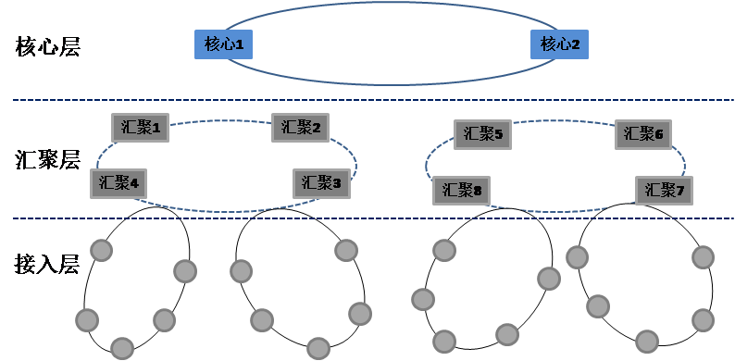
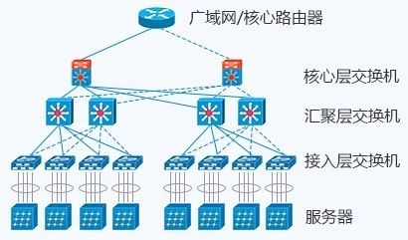
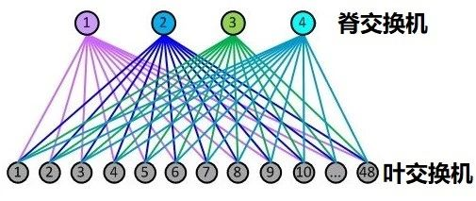
FlexE组网模型研究：适配能源互联网的典型组网拓扑
传输网络：多环互连模型
数通网络：双星型模型
数据中心内：Spine-Leaf模型
FlexE组网模型方案的调研分析要素
调研分析能源互联网及新型电力系统的各类典型业务组网调度的流向和流量特性：南北向点到多点汇聚型、东西向点到点互连、分布式网状互连等。
光纤光缆现状和近期规划：物理拓扑结构、纤芯容量、机房光缆出局方向数等。
业务速率和网络带宽利用率之间的平衡：业务速率低（如低于1G），环网带宽效率高；业务速率高（如10G/25G/100G），双星型/叶脊结构合适。

Slide 16
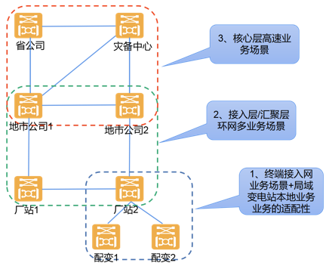
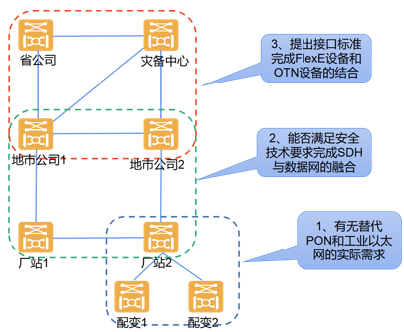
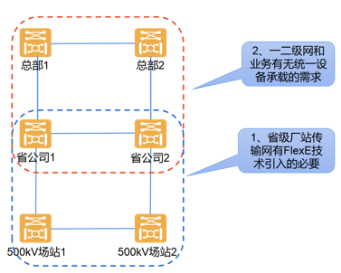
FlexE组网方案研究：全业务、全网络和全区域覆盖场景
全业务覆盖场景
全网络覆盖场景
全区域覆盖场景
核心层和汇聚接入层的组网方案：核心层的路由器与汇聚接入层SPN的混合组网模式，基于FlexE的多种网络切片互通和协同管控方案。
变电站内的组网方案：支持多类终端综合接入，实现本地业务汇聚和调度的组网应用方案。
核心层IP+光的协同组网方案：IP+光的新型融合承载设备的组网方案，以及FlexE over OTN技术方案（透传和感知模式）的应用建议。
异厂家/不同品牌的FlexE设备互通组网方案：论证现网部署转发面NNI互通和管控面协同管控方案。
总部一二级网和业务的统一承载组网方案分析：论证FlexE设备统一承载总部生产I/II区业务的可行性。
省级500kV场站的传输网采用FlexE设备组网方案分析：论证SPN设备及其小颗粒技术方案组网部署方案。

Slide 17
FlexE网络技术演进路线分析

Slide 18
课题2：适配能源业务的 FlexE 多颗粒度帧结构和切片调度机制
研究方法：行业调研分析，技术标准研究，专业文献研究，可行性分析，产业化论证
子目标
主要技术研究路线
输出成果
工作计划
FlexE多颗粒帧结构
带宽时延特性匹配
适配电网的FlexE小颗粒技术方案
《面向能源互联网业务的FlexE多颗粒度帧结构规范》企标草案 1 项
标准初稿: 21年12月内审
征求意见稿：22年3月审查
送审稿：22年4-6月审查
报批稿：22年7-9月提交
多业务切片安全隔离
安全隔离特性匹配
适配电网的软硬切片技术方案
《适配能源互联网业务的多颗粒度调度机制》研究报告1份
阶段一: 安全隔离切片方案阶段二: 安全隔离评估技术，专利申请1项，文章1篇；
阶段三：多切片调度机制，专利申请1项，文章1篇；
阶段四：研究报告讨论完善。
FlexE多切片调度机制
分层分域业务调度
FlexE组网模型多切片调度策略
多切片调度机制
2项专利申请
2篇核心论文
启动：讨论确定功能需求；
阶段一：确定软件功能架构；阶段二：开发软件核心模块；
阶段三：完成开发调测演示；
阶段四：通过外委测试验证；
阶段五：通过项目验收。
切片编排调度仿真软件工具一套
十大场景
业务SLA配置模板
开发FlexE多颗粒切片业务编排和调度仿真软件
支持十类业务规划编排调度的FlexE切片编排调度仿真软件一套

Slide 19
课题2的技术创新点和难点分析
项目技术创新点
课题2研究进展
难点分析
基于SPN的N*10Mbps细粒度FGU帧结构、OAM、带宽调整等技术规范已基本完成，目前版本仅支持以太网小颗粒业务映射，已开展了测试验证工作；
需结合电力对CBR业务需求，开发支持2M/STM-1映射到FGU的帧结构、告警/性能处理能力等相关规范，正在分析论证具体技术方案，预计2022年Q1完成。
需系统调研电网对2M/STM-1业务的组网调度模式、运维管理和安全隔离等特性要求；
考虑到技术复杂度，建议仅支持2M/STM-1业务的点到点比特透传模式，不建议支持PDH 2M和SDH VC-n业务终结处理和交叉调度模式。
需推动CBR业务映射方案收敛统一。
FlexE多颗粒帧结构和
时隙交叉技术
N*5G大颗粒切片调度机制：按照电网业务类型和带宽需求预测，进行至少四类安全分区业务的切片资源的预规划和管控系统集中配置。
N*10M小颗粒切片调度机制：每个5G最多支持480个10M业务，需根据十大类典型业务场景，研制各类业务SLA配置模板、时隙分配调度策略、SDN管控系统支持集中时隙分配调度机制。
小颗粒切片编排调度的数量规格要求：支持5G 480个？10G 960个？50G 4800个？
集中自动编排调度能力要求：时隙分配机制、编排调度算法
切片编排调度仿真软件支持功能：独立软件工具，用于离线指导网络规划和业务调度编排设计仿真；配置模板修改和调度策略编辑能力？
FlexE多切片调度机制
和
开发切片编排调度仿真软件工具

Slide 20
FlexE多颗粒度帧结构及时隙交叉技术
FlexE支持的N*10M的 FGU小颗粒帧结构
FGU具有固定长度，含开始(S0)码块、195个数据(D)码块和结束(T7)码块的总长度为197个66B码块。
一个FGU包含24个子时隙（Sub-Slot），每个子时隙为65字节，可以承载8个65b码块，每个子时隙可以独立划分给一个细粒度Sub-Client使用。
40个FGU组成一个复帧，复帧内提供24×40=960个子时隙。每个子时隙的全部带宽值为10.101Mbps（含客户信号、OAM信息、IDLE等）, 可用于客户信号承载的带宽为10Mbps。

Slide 21
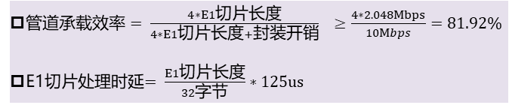
E1采用SDT新容器封装方案，需平衡时延和带宽效率
E1业务新容器封装格式
1
10
0x78(S₀)
0x55
0x55
0x55
0x55
0x55
0x55
0xD5
2
01
容器开销
净荷4*32Bytes
（4路E1，每路32字节）
3
01
…
…
17
01
18
10
0xFF(T₇)
19
10
0x1E(C)
0x00
0x00
0x00
0x00
0x00
0x00
0x00
时延和效率
管道$承载效率= \frac{4∗E1切片长度}{4∗E1切片长度+封装开销} ≥\frac{4∗2.048Mbps}{10Mbps}=81.92\%$
E1切片处理时延$= \frac{E1切片长度}{32字节}∗125us$
切片长度 （E1帧数） | 切片长度 （字节） | 切片时延 （us） | 管道承载效率
 |  |  | 效率 | 是否大于81.92%
1 | 32 | 125 | 84.21% | Yes
2 | 64 | 250 | 91.43% | Yes
3 | 96 | 375 | 94.12% | Yes
4 | 128 | 500 | 95.52% | Yes
切片长度 ≥1个E1帧时，封装效率即可满足要求。
E1处理时延（切片+重组）＜ 0.4ms，同类方案的竞争力较强。
1/8字节间插相比32字节间插，Step3和Step4可以同时进行，封装等待时延可再减少100us左右。

Slide 22
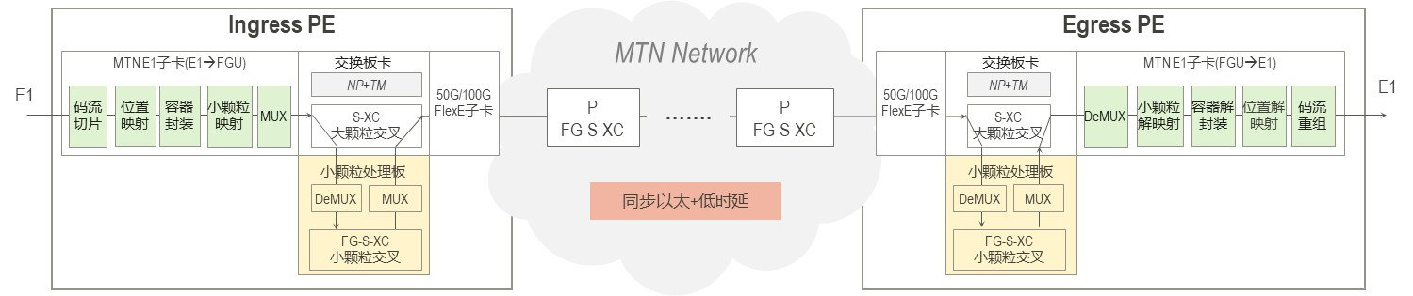
SDT新容器封装方案：安全隔离性分析
源PE节点的业务处理流程：
MTN E1子卡码流切片→多路E1位置映射→容器封装→小颗粒时隙映射→小颗粒复用到大颗粒（Mux）→主控交换板卡的大颗粒交叉到小颗粒处理板→小颗粒从大颗粒解复用（DeMux）→小颗粒交叉→小颗粒复用到大颗粒（Mux）→主控交换板卡的大颗粒交叉到NNI FlexE端口；
宿PE节点的业务处理流程：
NNI FlexE端口/主控交换板卡的大颗粒交叉到小颗粒处理板→小颗粒从大颗粒解复用（DeMux）→小颗粒交叉→小颗粒复用到大颗粒（Mux） →主控交换板卡的大颗粒交叉到MTN E1子卡→小颗粒从大颗粒解复用（DeMux）→小颗粒时隙解映射→容器解封装→多路E1位置解映射→E1码流重组；
端到端业务处理流程中，不经过分组处理（NP+TM），多路E1之间、以及E1与以太网等分组业务之间均是严格物理隔离，符合《国家能源局安全36号文》要求生产I/II区物理隔离的安全要求。

Slide 23
内 容
1
FlexE技术标准和产业化总体进展
2
课题1和课题2研究思路及进展汇报
3
项目团队协同研究的重点工作建议

Slide 24
项目团队需加强协同研究的重点工作
调研确定FlexE适用的能源互联网及新型电力系统的典型通信需求，研制FlexE组网架构、技术应用方案及四项标准。
各类典型业务的流量流向，分层分域组网方案，业务调度及保护方案，关键性能指标要求等，例如输电网/配电网的差动保护业务的单向时延（15ms/10ms/5ms）和双向时延差（200us），组网保护配置方案等。
针对FlexE多颗粒网络切片业务应用方案的安全隔离和SLA性能等关键指标，各方联合开展FlexE综合承载各类电力通信业务的实验室全面仿真测试验证。
分析论证适配典型电力通信业务需求的FlexE网络切片配置模板；
实验室测试验证的组网模型、多业务流量流向加载模型和关键性能指标门限。
建议明年Q1讨论确定现网试点验证的四类典型场景和组网规模，有利于指导和支撑Q2和Q3开展对FlexE技术应用方案的实验室全面测试验证。

Slide 25


感谢支持，加强沟通！
团队协作，共创未来！

